Slide 1
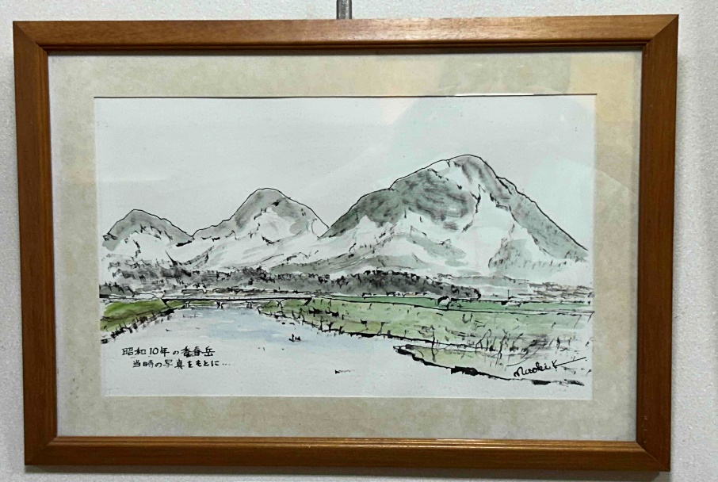
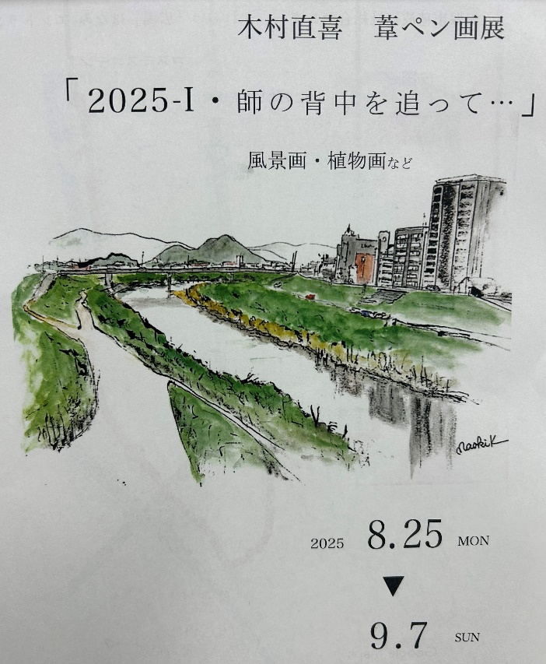
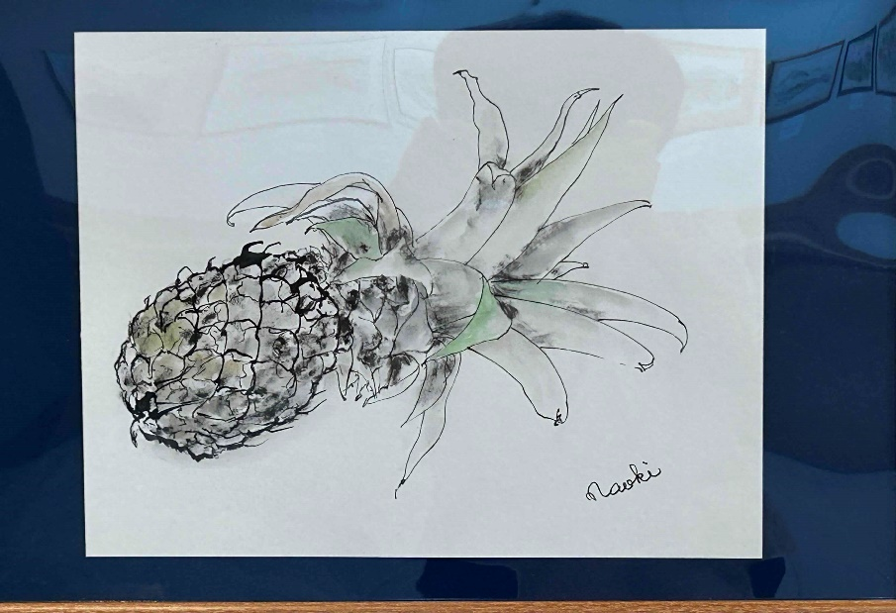
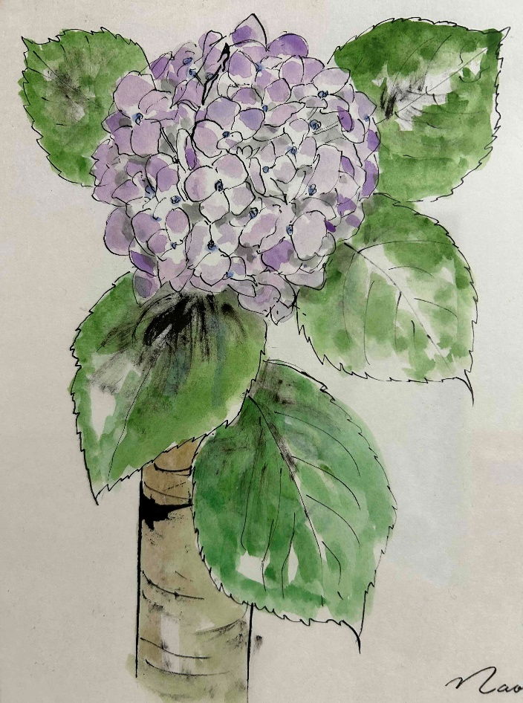
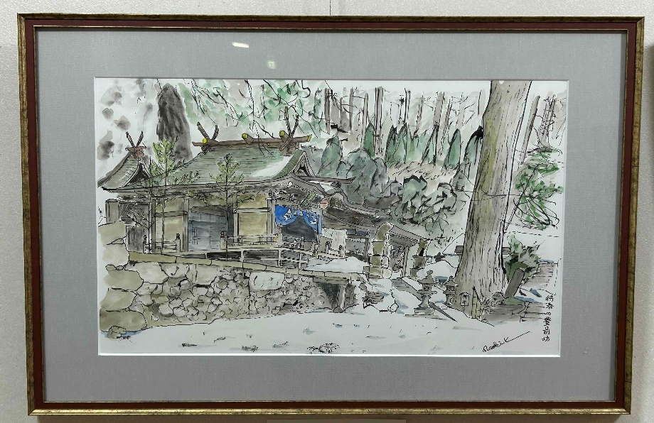

ほなみ通信
Health letter
Vol.８５
Take Free
木村直喜 葦ペン画 作品展Ⅰ

Slide 2


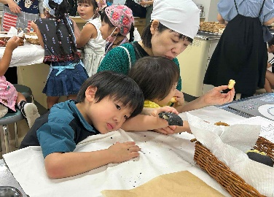
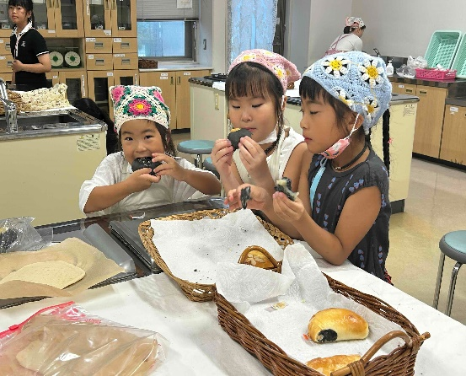
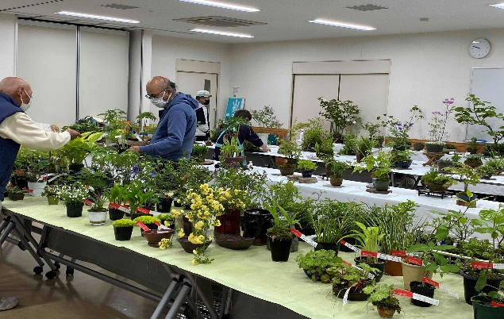
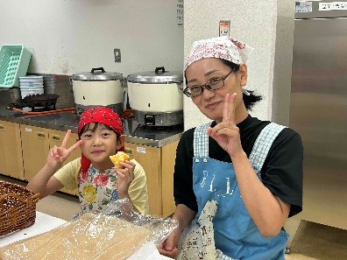
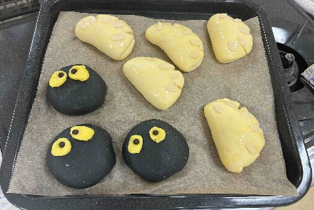
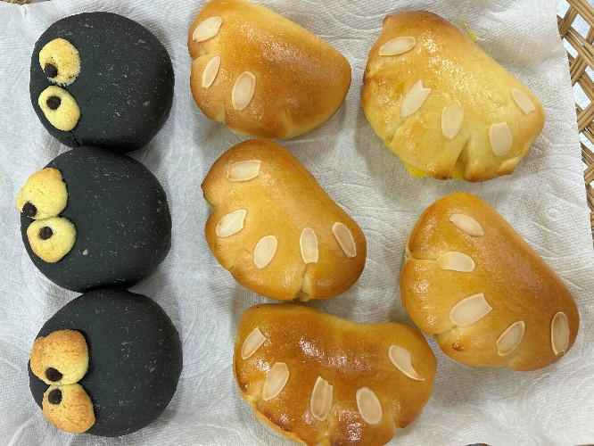


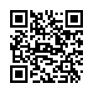
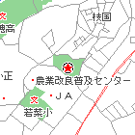

２０２５年
講座・イベントカレンダー
９
月
講座・イベント一覧
夏休み親子パン教室 8/10
展
木村直樹 葦ペン作品展 Ⅰ
とき：８月２５日(月)～９月８日（月）
場所：エントランスホール
木村直樹 葦ペン作品展 Ⅱ
とき：９月８日(月)～９月２２日（月）
場所：エントランスホール
展
開催予告！
山野草の会「風」展示会
10/22～27
湯
檸檬香湯
9月19日（金）
②
飯塚市穂波福祉
総合センター
［所 在 地］〒820－0081 飯塚市枝国402-100
［電 話 番 号］0948-21-6330（代表）
［ Ｆ Ａ Ｘ ］0948-21-6332
［ Ｅ メール ］iizuka@honami-f.com
［ﾎｰﾑ・ﾍﾟｰｼﾞ］http://honami-f.com
指定管理者 ㈱トキワビル商会
ホームページ
利用時間/
トレーニングルーム 午前９時～午後９時
浴室 午前１０時～午後９時
大広間・生涯学習室 ・
研修室・多目的ホール 午前９時～午後10時

